Slide 1
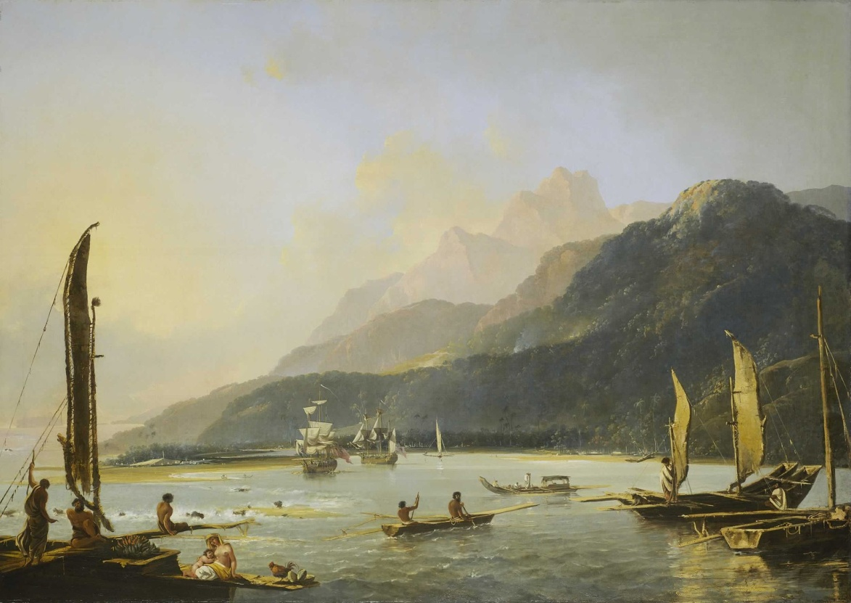
Der Weltreisende als Heros der praktischen Urteilskraft – Georg Forsters
Cook der Entdecker

Slide 2
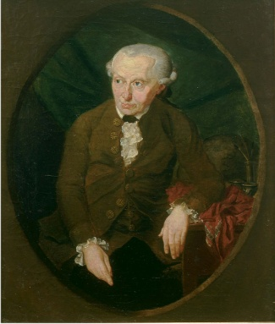
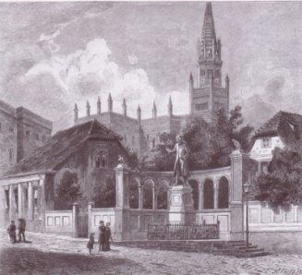
Immanuel Kant: Das „Land des reinen Verstandes“
Wir haben jetzt das Land des reinen Verstandes nicht allein durchreiset, und jeden Teil davon sorgfältig in Augenschein genommen, sondern es auch durchmessen, und jedem Dinge auf demselben seine Stelle bestimmt. Dieses Land aber ist eine Insel, und durch die Natur selbst in unveränderliche Grenzen eingeschlossen. Es ist das Land der Wahrheit (ein reizender Name), umgeben von einem weiten und stürmischen Ozeane, dem eigentlichen Sitze des Scheins, wo manche Nebelbank, und manches bald wegschmelzende Eis neue Länder lügt, und indem es den auf Entdeckungen herumschwärmenden Seefahrer unaufhörlich mit leeren Hoffnungen täuscht, ihn in Abenteuer verflechtet, von denen er niemals ablassen, und sie doch auch niemals zu Ende bringen kann. Ehe wir uns aber auf dieses Meer wagen, um es nach allen Breiten zu durchsuchen, und gewiß zu werden, ob etwas in ihnen zu hoffen sei, so wird es nützlich sein, zuvor noch einen Blick auf die Karte des Landes zu werfen, das wir eben verlassen wollen, und erstlich zu fragen, ob wir mit dem, was es in sich enthält, nicht allenfalls zufrieden sein könnten, oder auch aus Not zufrieden sein müssen, wenn es sonst überall keinen Boden gibt, auf dem wir uns anbauen könnten; zweitens, unter welchem Titel wir denn selbst dieses Land besitzen, und uns wider alle feindselige Ansprüche gesichert halten können.
(Kritik der reinen Vernunft, 3. Hauptstück)

Slide 3
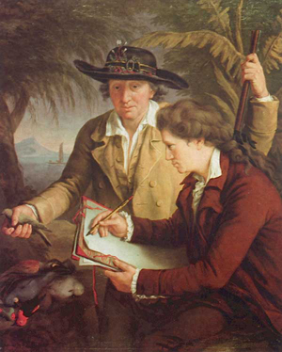
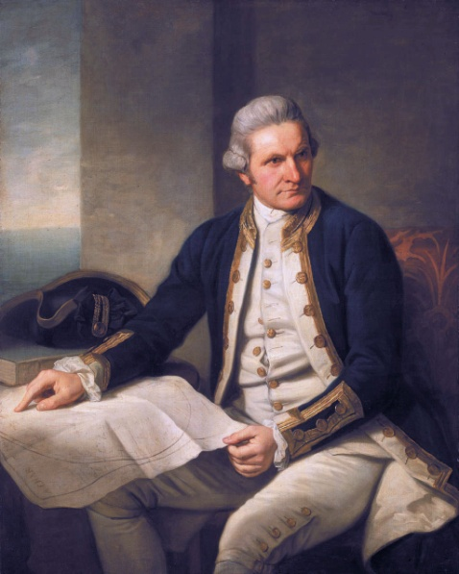
Georg Forster: „Nullius in verba!“
Gliederung:
„Die Gelegenheit, meine Philosophie auszukramen“ – zur Entstehung
Am „kritischen Abgrund“: Aspekte der Kant-Kritik in Forsters Essays
„Wohlthätige Genien oder Halbgötter“: Cook der Entdecker
Der „Geist der Entdeckung“ – zur Zusammenfassung

Slide 4
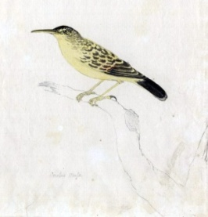
I. „Die Gelegenheit, meine Philosophie auszukramen“
Zur Entstehung von Cook der Entdecker
Ich werde mich daran machen Cooks Eloge zu schreiben, so gut ich kann, denn ultra posse nemo obligatur, und wenn ich nicht ganz von Gott verlassen bin …., so müßte doch das Ding mit dem T[eufel] zugehen, wenn ich den Preis nicht bekäme (16. Januar 1786,
an Sömmering)
Vielleicht bringe ich meine Gedanken zu Papier als eine Art von philosophischen oder raisonnirenden Versuch über Cook und seine Entdeckungen. Es ließe sich vieles darüber sagen, das zumal nicht nach der alten Leyer wäre (29. April 1786,
an Sömmering)
Es war mir, wie Du leicht denken kannst, um keinen Panegyrikus auf Cook zu thun, der doch in der That Alles und vielleicht mehr, als ich von ihm sage, verdient, sondern was mir die Arbeit einzig angenehm machte, war die Gelegenheit, meine Philosophie auszukramen. (März 1787, an Meyer)
Deinem Urtheile über Kant in Deinem letzten Briefe stimme ich ganz bei. Du wirst es wohl merken, wie ich in meiner Abhandlung von Cook gegen ihn hauptsächlich zu Felde ging.
(2. April 1787, an Meyer)

Slide 5

II. Am „kritischen Abgrund“: Aspekte der
Kant-Kritik in Forster Essays
Noch etwas über die Menschenracen
Leitfaden zu einer künftigen Geschichte der Menschheit
Sogar die spekulative Philosophie dürfte diesem allgemeinen Schicksal unterworfen seyn. Wer denkt hiebey nicht gleich an die Kritik der reinen Vernunft?
wer wollte nicht die wenigen Beobachtungen eines bloßen, jedoch scharfsichtigen und zuverläßigen Empyrikers, den vielen geschminkten eines partheyischen Systematikers vorziehen?
Denn die neuere Philosophie hat wichtigere Sorgen, als diese, dem Wohnort der Seele nachzuspüren. Sie steht am Rande jenes kritischen Abgrundes, den einst Milton's Satan durchwanderte. Die Substanzen, sagt man, fliehen sie stärker, je eifriger sie ihnen nachforscht; sie hat nicht nur die Seele ganz aus dem Gesichte verloren, sondern sogar der Körper soll ihr neulich abhanden gekommen sein. Wenn es so fortgehet, und alles um sie her verschwindet, so läuft sie wirklich Gefahr, im großen idealischen Nichts sich selbst zu verlieren.

Slide 6

II. Am „kritischen Abgrund“: Aspekte der
Kant-Kritik in Forster Essays
Über den gelehrten Zunftzwang
Ein Phantom, welches unter dem Namen allgemeine Vernunft, die unbedingteste Huldigung verlangte, scheint noch jezt die Freiheit jeder wirklich existirenden subjektiven Vernunft beeinträchtigen zu wollen. […] Auf diese Weise wirkt die scharfsinnigste Anwendung der Vernunft, wodurch sie, zum unschäzbaren Gewinn der Wissenschaften, eine Gränzbestimmung ihres eigenen Vermögens zu Stande brachte, sehr nachtheilig auf den Verstand zurück und hemmt den Gebrauch seiner Kräfte, wenn die Bedingnisse zur Gültigkeit der angemaaßten Urtheile ausser der Sphäre des Richters liegen.

Slide 7
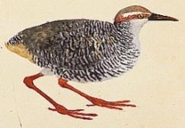
III. „Wohlthätige Genien oder Halbgötter“ –
Cook der Entdecker
Mit anderen Worten: Cooks Entdeckungen zusammenzufassen, ihre Gränzen abzustecken, ihrer geschickten Anordnung und Verbindung, so wie manchen ihrer wichtigen Folgen nachzuspüren, und auf die Art nicht blos dem Seemann und Entdecker, sondern auch dem Menschen ein geringes Denkmal zu stiften, dies wäre ein Versuch, den Cooks Reisegefährte vielleicht ohne Anmaßung und ohne Furcht vor Wiederholungen dem Urtheil deutscher Leser unterwerfen dürfte.
sondern sein Charakter ist, wie der Philosoph der Menschheit unwiderstehlich dargethan hat, Sittlichkeit.
Wer sieht nicht lieber in allem, was die Nerven zur Thätigkeit spannt, weise Vorsorge der Natur, die allmählig jede Kraft zur Entwicklung reif macht, während daß ihr großes Werk der Zeugungen unaufhaltsam fortschreitet?

Slide 8
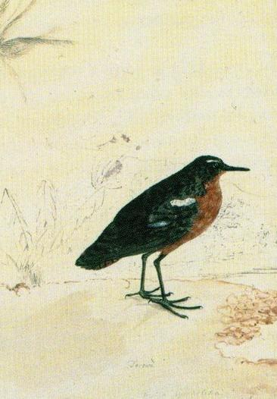
III. „Wohlthätige Genien oder Halbgötter“ –
Cook der Entdecker
Wenn man seine drey großen Reisen in Verbindung mit einander betrachtet, so machen sie ein Ganzes aus, welches alle unbekannten Regionen der Geographie, so weit sie Schiffen zugänglich waren, in sich begreift.
Sie, die Weisen unsers Jahrzehends, wissen alles besser, denn sie wissen alles voraus, und spotten des Entdeckers, dem diese hehre Divinationsgabe fehlt. … Bey diesen und ähnlichen Worten, die die Philosophie im Lehnstuhl dem Entdecker ertheilt, muß er freylich betroffen schweigen.
Sein ganzes Leben, ein unaufhörlicher Wechsel von mühseligen Schiffahrten zum üppigen Aufenthalt des Hafens, bürgt ihm für die Wahrheit des Satzes, daß er jede Freude, wofür er Sinn hat, mit Arbeit erkaufen kann; und dieser Schluß, der kühnste Flug seiner Vernunft, haftet fest in seiner Seele. … so besteht dennoch die vollkommenste Art unseres Daseyns, nach den ewigen Gesetzen der Natur, wechselsweise im Sammeln und Zerstreuen unserer Kräfte.

Slide 9
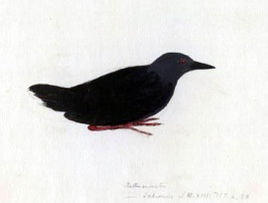
III. „Wohlthätige Genien oder Halbgötter“ –
Cook der Entdecker
Selbst würdige und gelehrte Männer giessen viel unverdienten Spott über den Entdecker aus; weil er, ihres Bedünkens, ein unrechtes Compendium des Naturrechts nachgeschlagen haben müssen, um darin die Richtschnur seines Verkehrs mit den Insulanern der Südsee zu finden.
Hier zeigte er die ganze Stärke einer gesunden natürlichen Beurtheilungskraft, welche durch seine ausgebreitete Erfahrung und den Umgang mit einsichtsvollen Männern geschärft worden war. Wenn es einen Wahrheitssinn, das ist, um deutlicher zu sprechen, wenn es eine so glückliche …
… Organisation giebt, welche zum richtigen Auffassen der Verhältnisse vorzüglich geschickt ist, − und wie wollte man daran zweifeln? – so besaß sie Cook gewiß in einem vorzüglichen Grade.
Thätigkeit ohne vorzügliche Geisteskräfte kann im Subalternen, Scharfsinn ohne regen Trieb zu handeln im spekulativen Philosophen brauchbar seyn; aber durch die Verbindung beyder Eigenschaften ward Cook zum Entdecker.

Slide 10

IV. Der „Geist der Entdeckung“
Wenn ein Buch, das durch merkwürdige wissenschaftliche Resultate, lebhafte Schilderung von Gegenständen, die den Menschen nahe angehen, und Darstellung großer gefahrvoller Thaten oder ungewöhnlicher wirklicher Begebenheiten die Wißbegierde, das Nachdenken, die Einbildungskraft, die Empfindungen und Leidenschaften der Leser nach einander anregt – zugleich dem Verstand eine Menge neuer Begriffe, Erkenntnisse, Urtheile und Grundsätze einprägt, welche, da sie unmittelbar aus Erfahrung fließen, durch ihre praktische Beziehung auf das Leben, einen tiefen und bleibenden Eindruck machen: so kann es zur Bildung jedes einzelnen Lesers im erhabensten Sinne, nämlich zur zweckmäßigen Entwicklung seiner edelsten Anlagen, sehr wesentlich, und oft mit glücklicherem Erfolge beytragen, als manche Lehren, die auf das Wort des Meisters für apodiktisch gelten, und denen seyn Beyspiel widerspricht.

